Slide 1
Исследовательский проект «Возрождение ногайских национальных
игр»
выполнила ученица 3 класса МКОУ «Карасувская СОШ» Янгазиева Лиана.

Slide 2
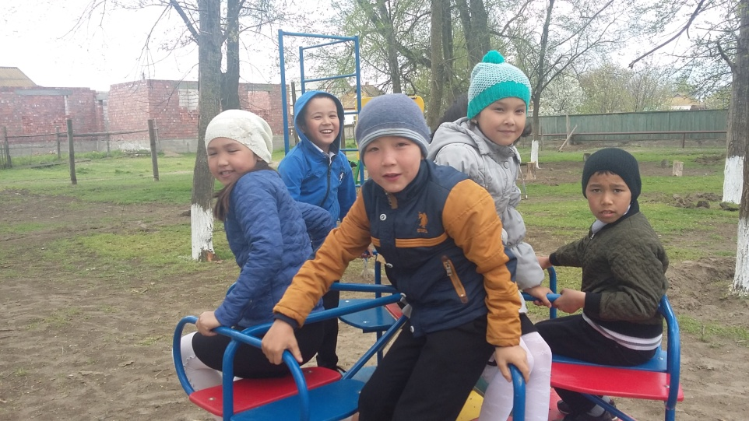
Гипотеза:
игры помогают нашему физическому и интеллектуальному развитию; правила игры передаются из поколения в поколение; мы не можем прожить без игр, они делают нашу жизнь радостнее!

Slide 3
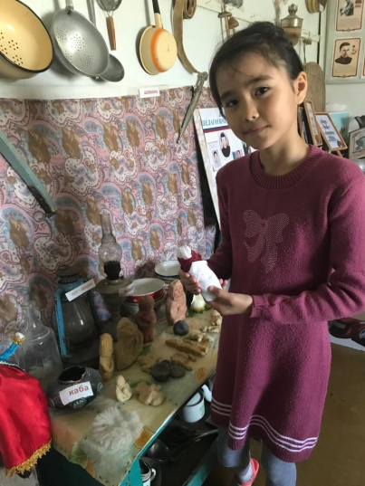
Цель работы:
Узнать национальные ногайские игры наших родителей, рассмотреть разновидности национальных игр моего народа, выделить характерные черты, раскрыть их значение. Собрать энциклопедию детских
национальных игр.

Slide 4
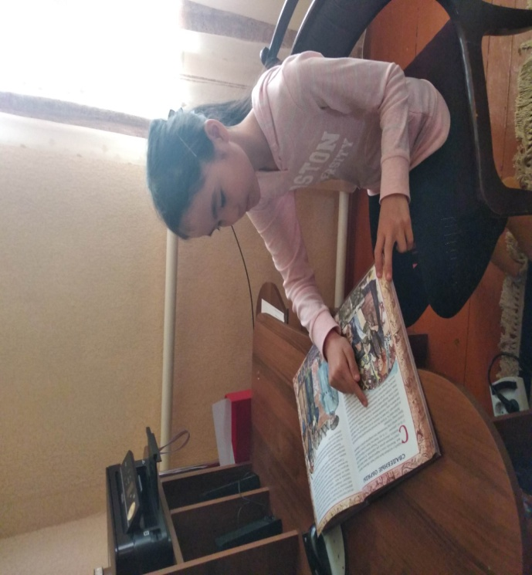
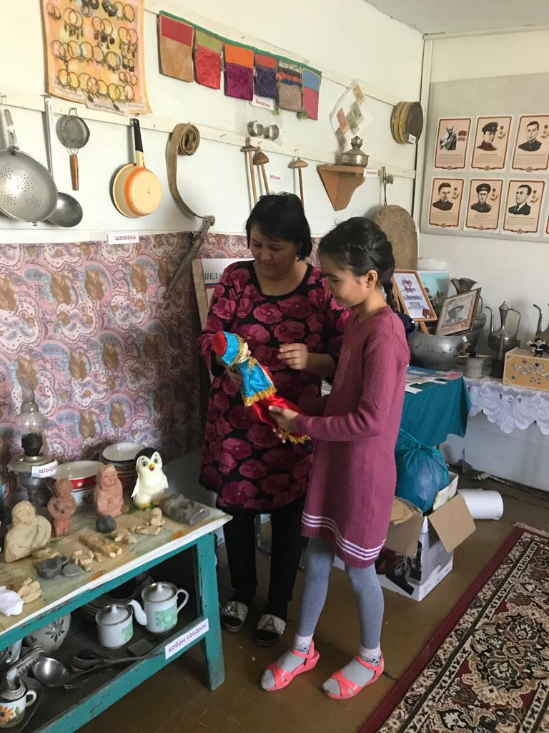
Задачи исследования:
-изучить литературу по данной теме;
- узнать ногайские национальные игры;
-проанализировать результаты
анкетирования

Slide 5
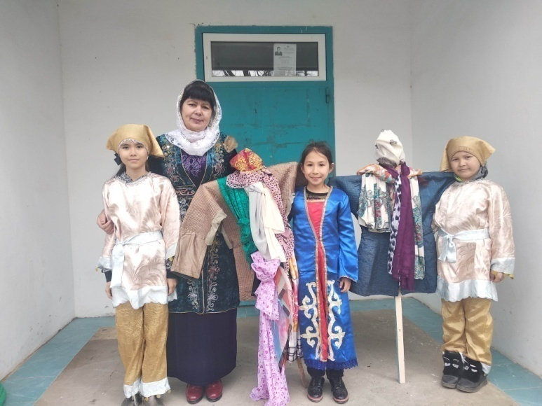
Предметом исследования моей работы является- фольклор.
Объект исследования – ногайские национальные игры.

Slide 6
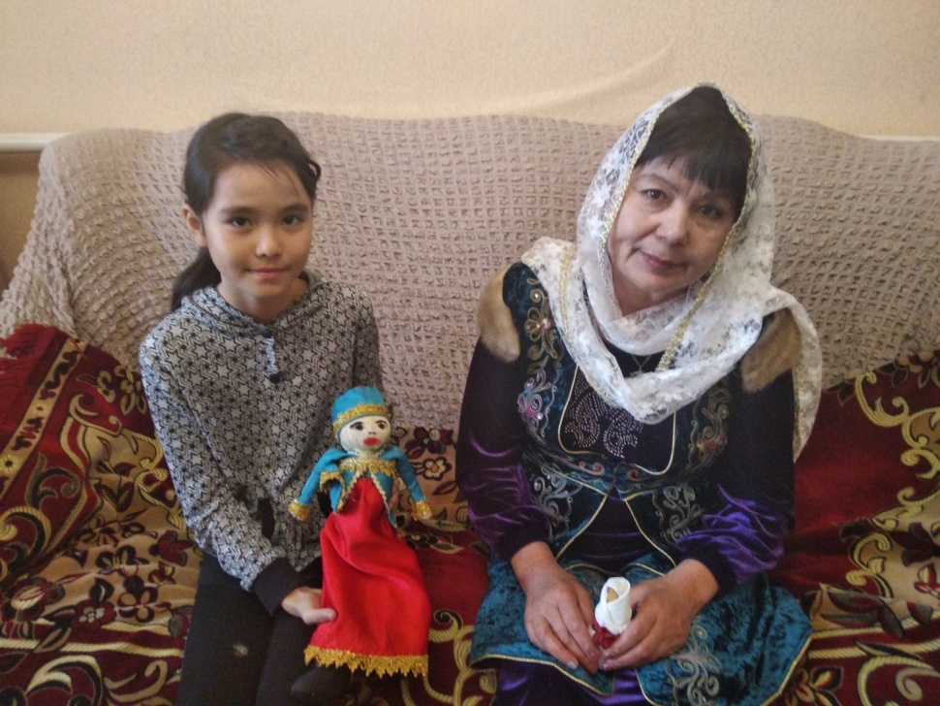
Методы исследования:
поисковый, сбор и анализ информации, беседа, чтение, анкетирование.

Slide 7
Практическая значимость
Практическая значимость моей работы заключается в том, что я распространяю свои знания. Материалы, могут быть использованы на внеклассных мероприятиях, праздниках, так же копилки фольклорного материала для школьного музея.

Slide 8
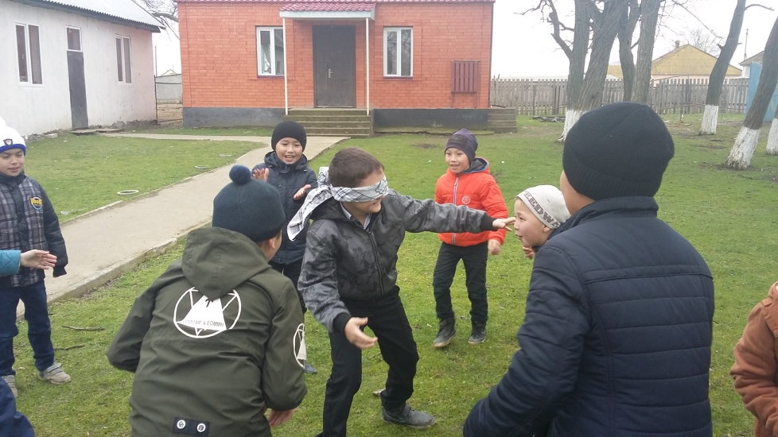
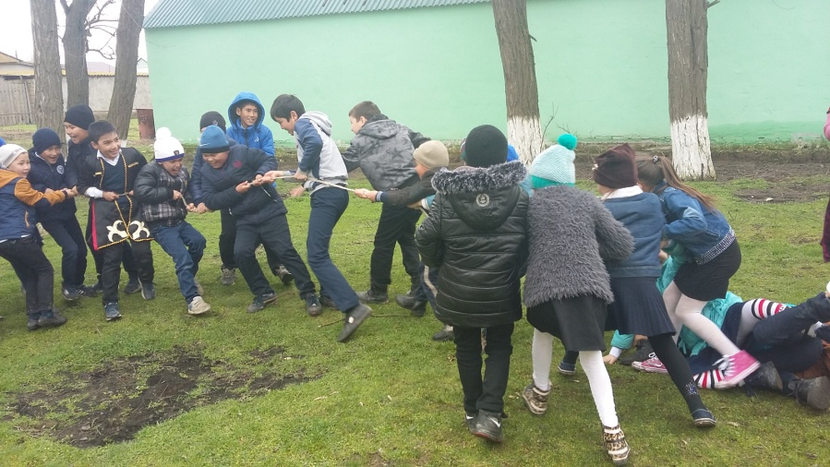
Разновидности игр.
Во все времена игры делятся на ролевые, групповые, индивидуальные, игры с предметами и без них.

Slide 9
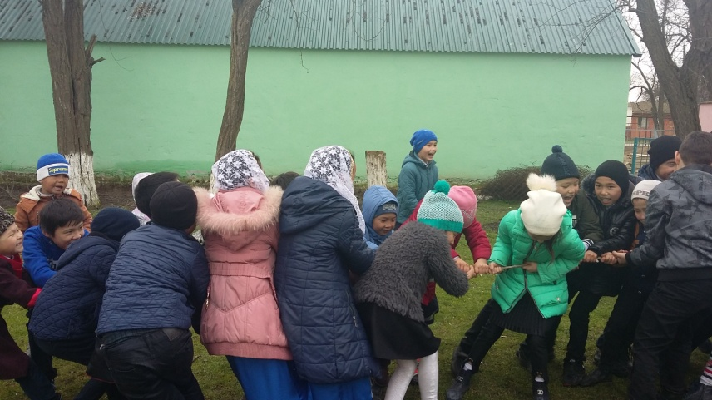
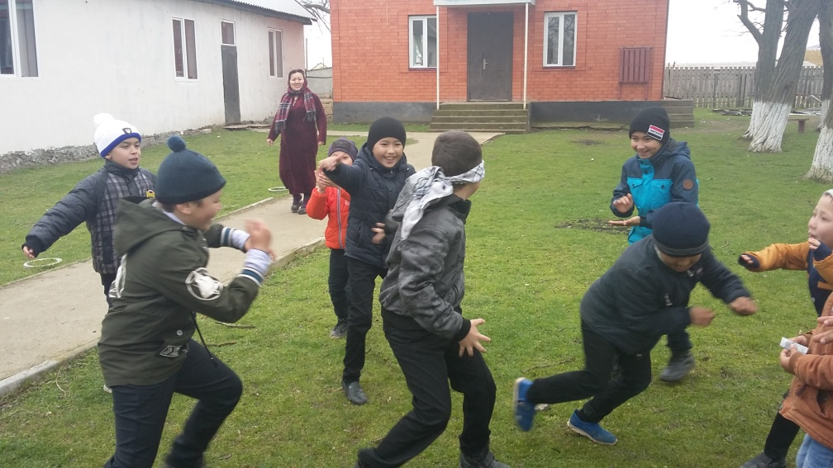
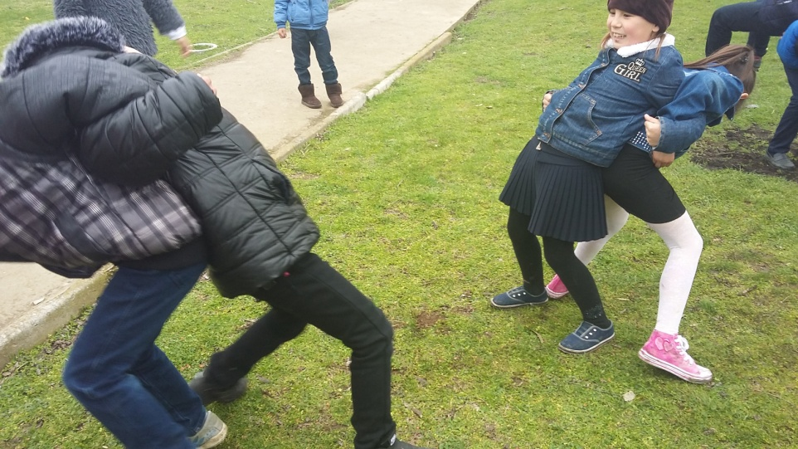

Slide 10
Ролевые игры.

Slide 11
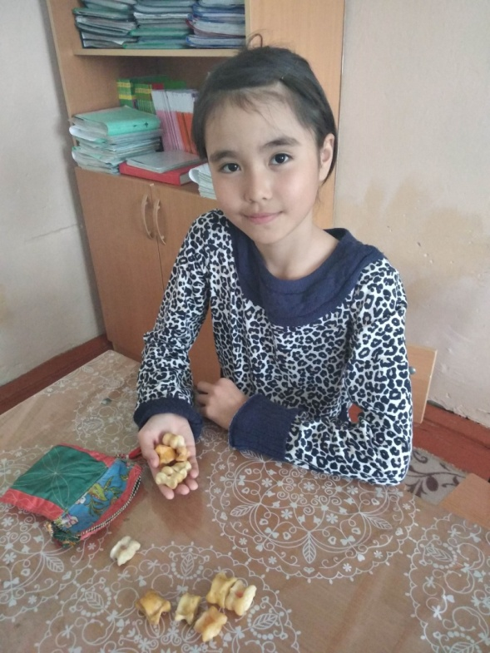
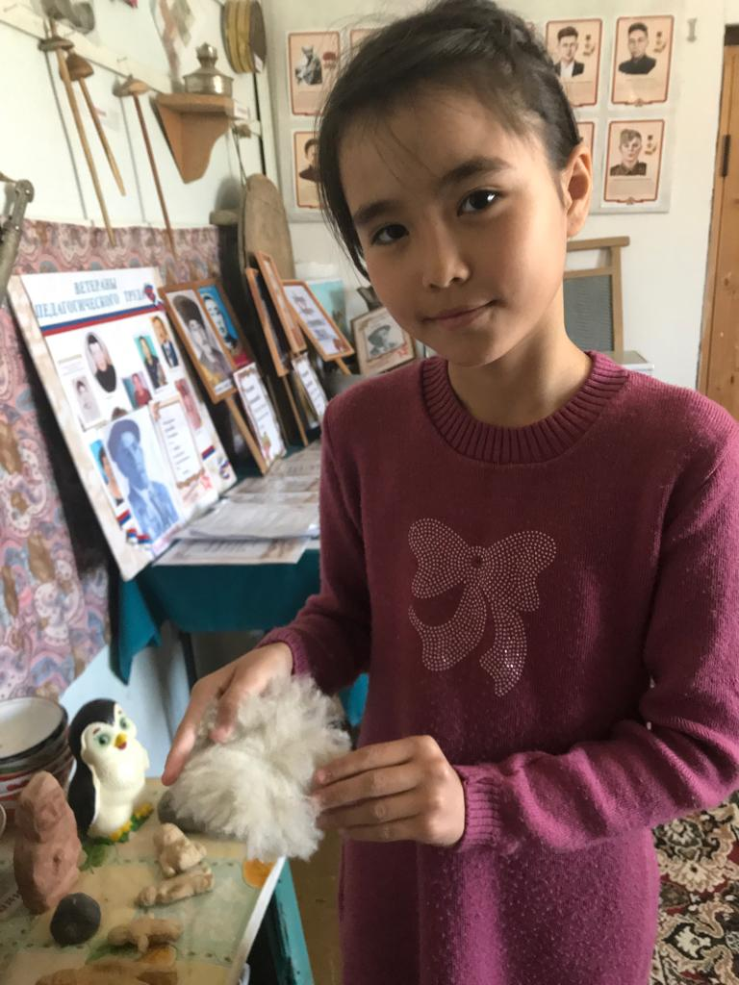
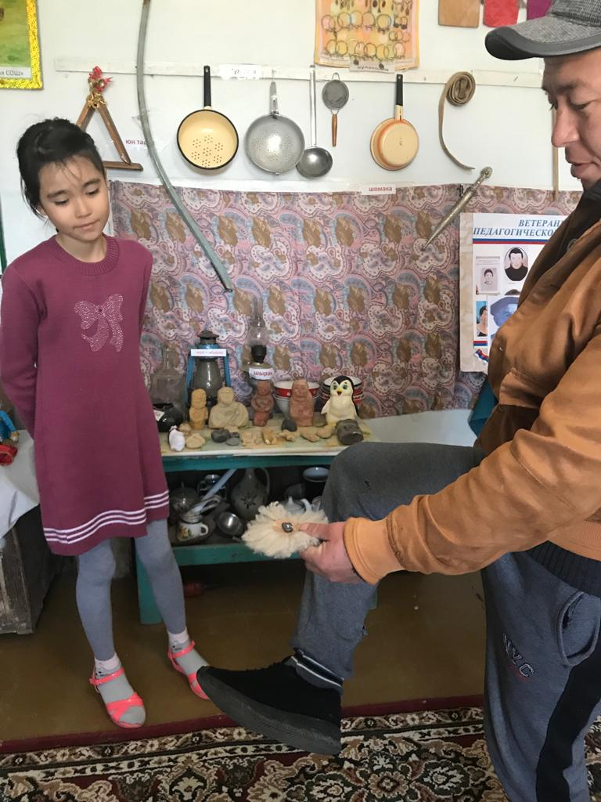
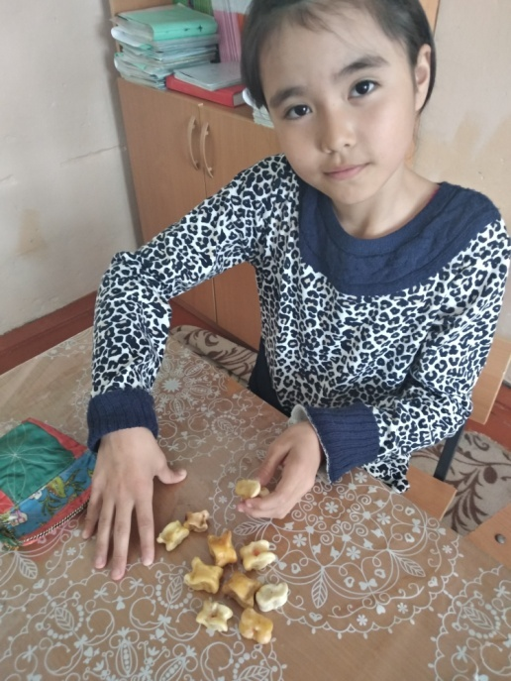
Групповые игры.

Slide 12
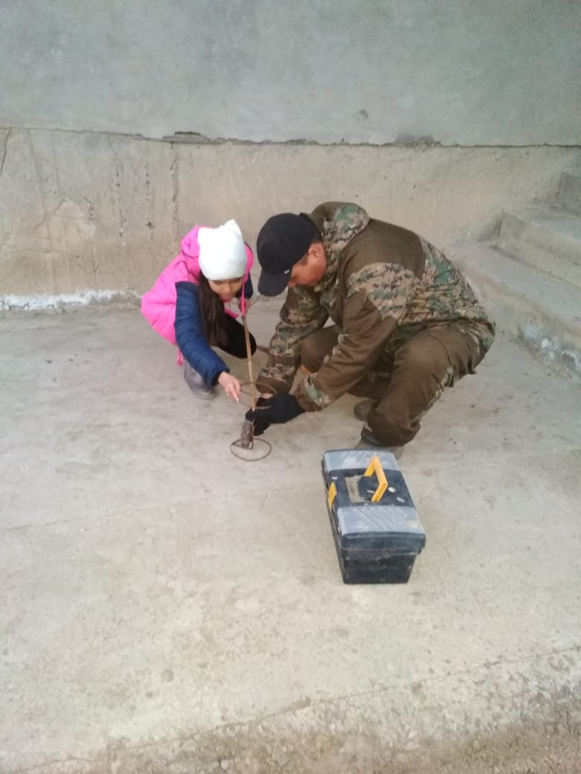
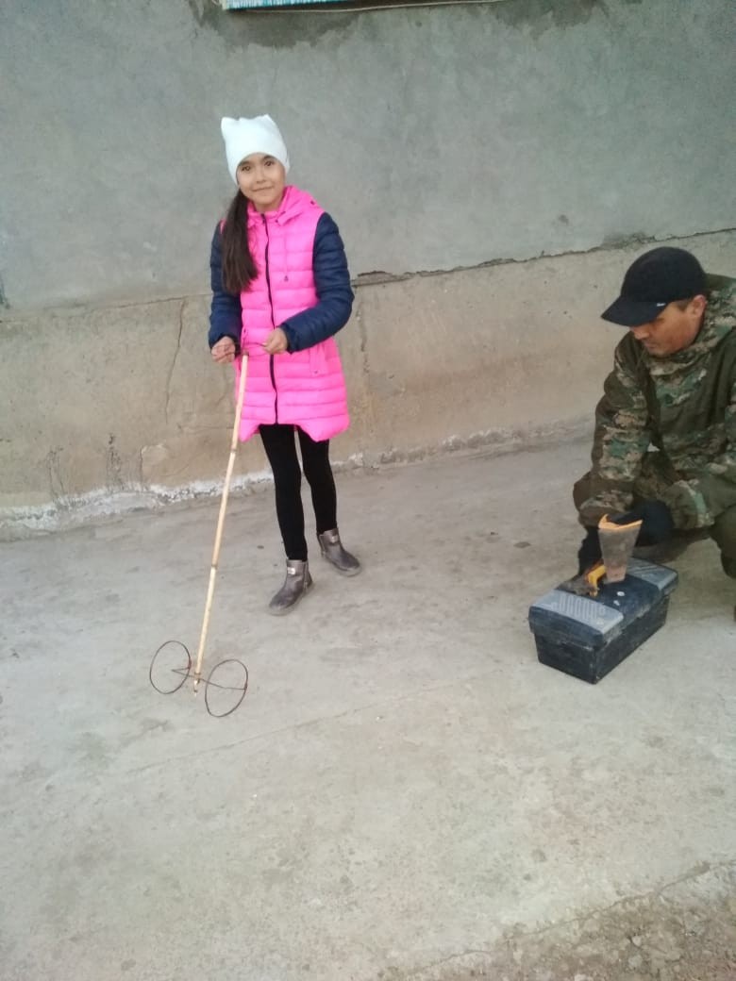
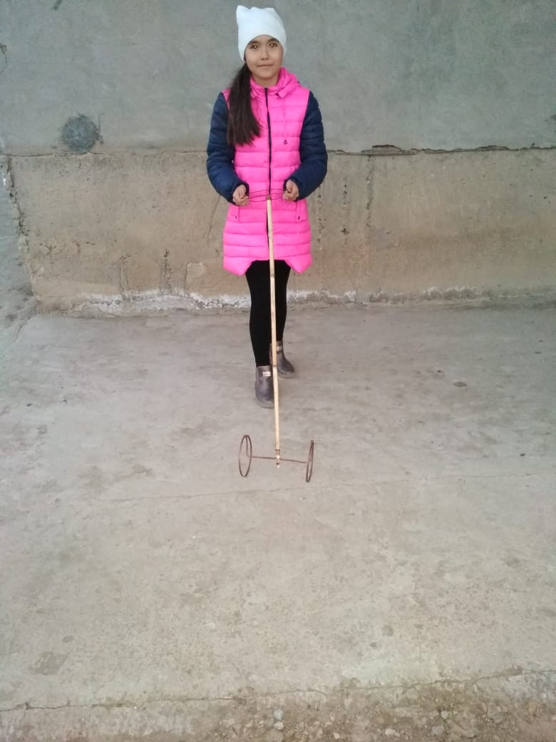
Индивидуальные игры.

Slide 13
Игры с предметами и без них.
Игры: «Кадамшык».
«Балатав ойнав».
«Даьндуьрик».

Slide 14
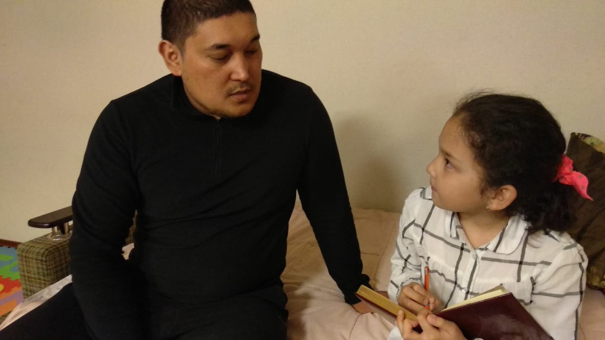
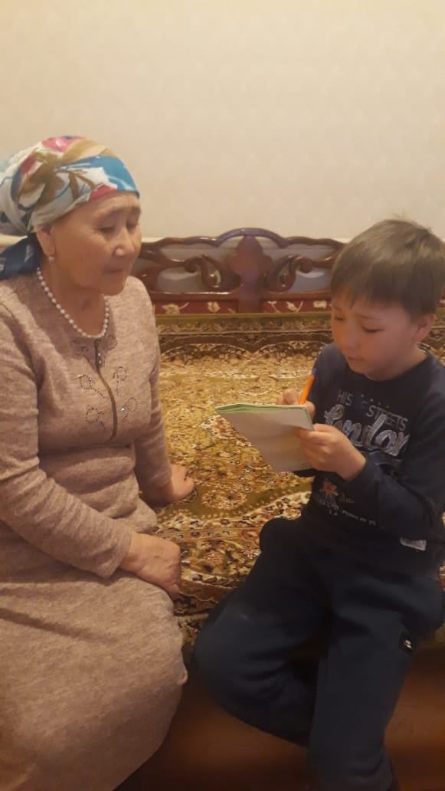
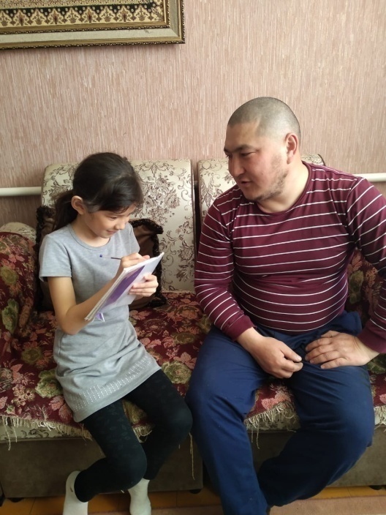
Анкетирование.

Slide 15
Анкетирование.
17 лет
16 лет
14 лет
12 лет
10 лет
8лет
6 лет
 | Альчики | Куршак той | Маялка | кадамшык | даьндуьрик

Slide 16
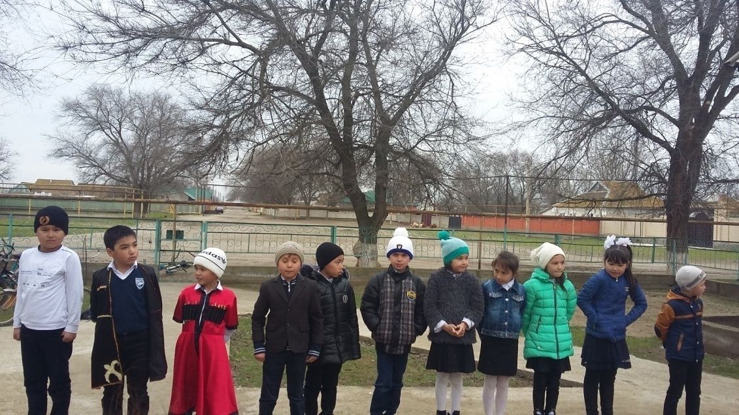
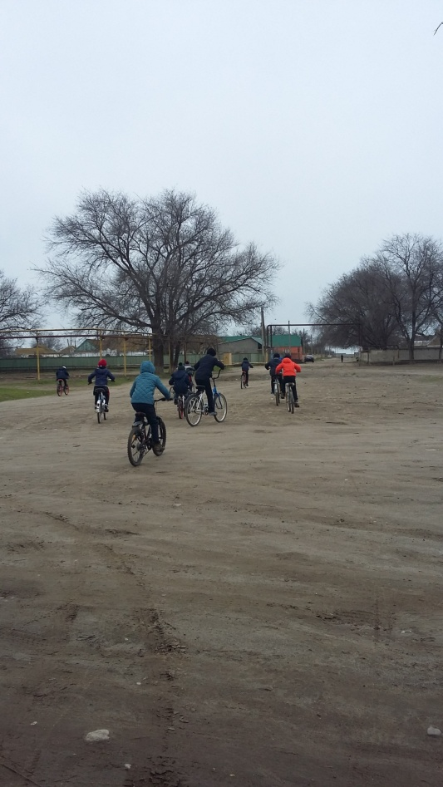
Гипотеза подтвердилась

Slide 17
Спасибо за внимание!

